Slide 1

Geomorfology
Tematická oblast | The Czech Republic
Datum vytvoření | 3. 6. 2013
Ročník | 2. ročník, sexta
Stručný obsah | Pomocí mapy se procvičují probrané geomorfologické celky České republiky a geologický vývoj
Způsob využití | Opakování po probrání učiva; upevnění učiva
Autor | Mgr. Jiřina Juříčková
Kód | VY_32_INOVACE_06_AJUR12
Gymnázium a Jazyková škola s právem státní jazykové zkoušky Zlín

Slide 2
Development
What is the geological development of the CR?
What are the main geomorphological provinces and sub-provinces?

Slide 3
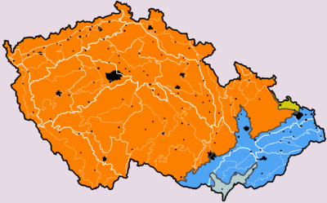
Name main geomorphological provinces in the Czech Republic

Slide 4
Name main geomorphological provinces in the Czech Republic
Central European Plain
Bohemian Massive
Western Carpathians
Western Panonian Plain

Slide 5
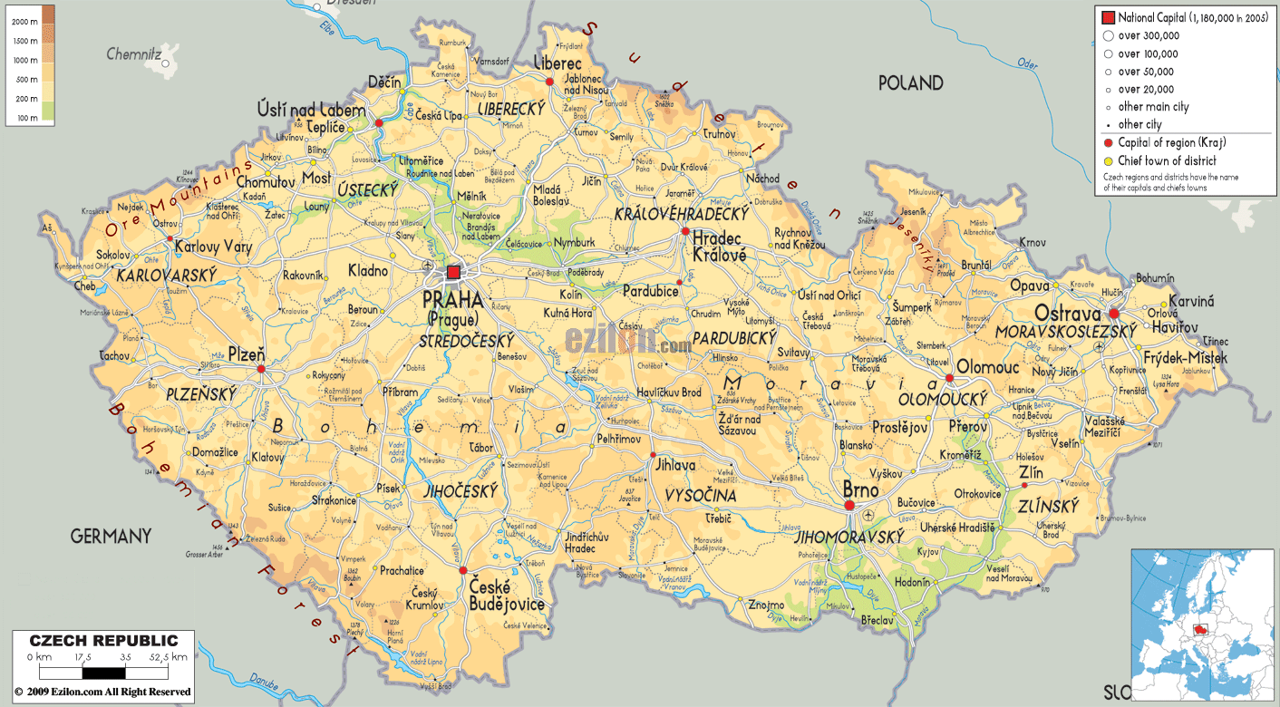
Geomorphological sub-provinces – try to draw the borders between the main ones and name some of them

Slide 6
Geomorphological sub-provinces – try to draw the borders between the main ones and name some of them

Slide 7
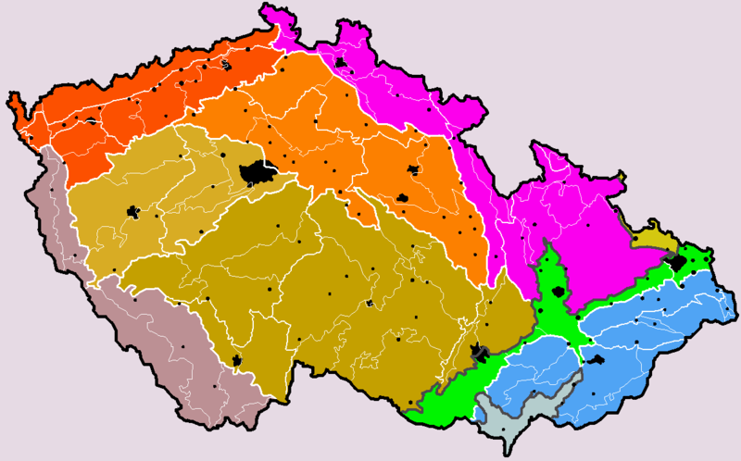
Name the geomorphological sub-provinces in the map below

Slide 8
Name the geomorphological sub-provinces in the map below
Ore mountains subprovince
Sudeten sub-province
Giant mountains-Jeseniky s.
Bohemian Plateau
Poberounska
subprovince
Central European Plain
Bohemian-Moravian sub-province
Sumavska subprovince
Outer Carpathians basins
Outer Western Carpathians
Panonian Plain

